Slide 1


これからの
「async/await」の
話
をしよう
名古屋GeekBar 2014/09/08 Center CLR Kouji Matsui (@kekyo2)

Slide 2
Profile
けきょ Twitter:@kekyo2 Blog: www.kekyo.net
自転車復活！
ビッグウェーブ
Azure+独自ドメインに移行
JAZUG名古屋 9/20 でネタやります
(http://jazug.doorkeeper.jp/events/14706)

Slide 3

Agenda
非同期処理の必要性とは？
Hello world的な非同期
スレッドとの関係は？
非同期対応メソッドとは？
LINQでの非同期
競合条件の回避
非同期処理のデバッグ
もりすぎにゃー

Slide 4

時代は非同期！！
ストアアプリ（WinRT）環境では、外部リソースへのアクセスは非同期しかない。
ASP.NETでも、もはや使用は当たり前。
大規模実装事例も出てきた。
グラニさん「神獄のヴァルハラゲート」 http://gihyo.jp/dev/serial/01/grani/0001
→ 実績がないよねー、とか、
いつの話だ的な
C# 2.0レベルの技術者は、これを逃すと、
悲劇的に追従不能になる可能性があるワ。
そろそろCやJava技術者の転用も不可能ネ。

Slide 5
何で非同期？
過去にも技術者は非同期処理にトライし続けてきた。
基本的にステート管理が必要になるので、プログラムが複雑化する。
（ex : 超巨大switch-caseによる、ステート遷移の実装）
それを解消するために、「マルチスレッド」が考案された。
マルチスレッドは、コンテキストスイッチ（CPUが沢山あるように見せかける、OSの複雑な機構）にコストが掛かりすぎる。
→ 揉まれてけなされてすったもんだした挙句、
遂に「async-await」なる言語機能が生み出された

Slide 6



Hello 非同期！
クラウディア窓辺公式サイトから、素材のZIPファイルをダウンロードしつつ、リストボックスにイメージを表示します。
ワタシが表示されるアプリね
中には素材画像が入ってるワ。
もちろん、ダウンロードとZIPの展開は
オンザフライ、GUIはスムーズなのヨネ？

Slide 7
処理の流れ（構想）
流れるようにデータを受け渡して、凝ったロジックの仕掛けを入れないようにして行きたい
ウェブサイト
Zipをダウンロード
zip
JPEG画像データ
HttpClient
zip
ZipReader
0
1
2
3
4
JpegBitmapDecoder
この辺から、UIが絡む
オンザフライ解凍
データバインディング
ListBox

Slide 8
問題点の整理
ウェブサイトからダウンロードする時に、時間がかかる可能性がある。
GUIが操作不能にならないようにするには、ワーカースレッドを使う必要がある。
→ ヤダ（某技術者談）
ZIPファイルを展開し、個々のJPEGファイルをビットマップデータとして展開するのに、時間がかかる可能性がある。
GUIが操作不能にならないようにするには、ワーカースレッドを使う必要がある。
→ ヤダ（某技術者談）
＿人人人人人人＿
＞ ヤダ ＜
￣^Y^Y^Y^Y^Y^Y￣
斧投げていいすか？ （怒

Slide 9
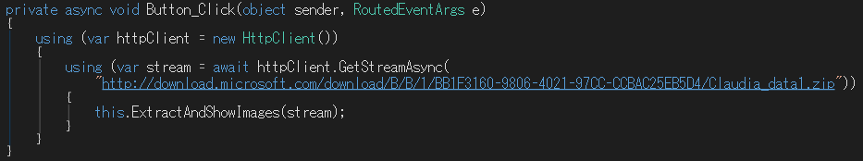
Hello 非同期！ （非同期処理開始）
スレッド１＝メインスレッド（UIスレッド）
スレッド１
イベントハンドラが実行されると、
awaitの手前までを実行し…
すぐに退出してしまう！！
（読み取りを待たない）
スレッド１
スレッド退出時にusing句のDisposeは呼び出されません。
あくまでまだ処理は継続中。

Slide 10
Hello 非同期！ （非同期処理実行中）
他ごとをやってる。
＝ GUIはブロックされない
スレッド１
カーネル・ハードウェアが
勝手に実行
非同期処理

Slide 11
Hello 非同期！ （非同期処理完了）
スレッド１
処理の完了がスレッド１に通知され…
完了
非同期処理
await以降を継続実行
スレッド１
スレッド１が処理を継続実行
していることに注意！！

Slide 12
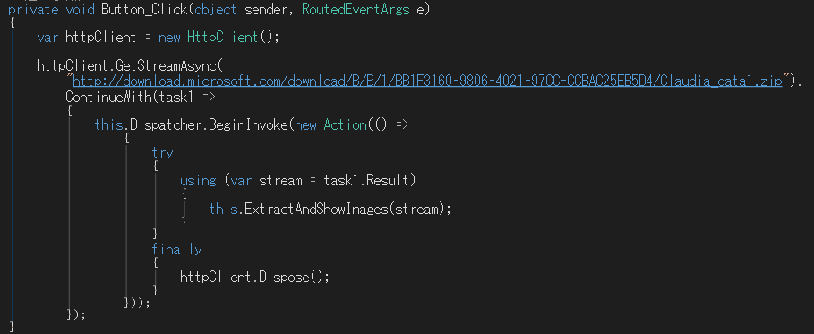
少しawaitをバラしてみる
JavaScriptの
イベントコールバックに近い
C# 4.0での非同期処理は、ContinueWithを使用して継続処理を書いていました。
スレッド１
非同期処理
スレッド２
スレッド１
このラムダ式は、
コールバックとして実行される

Slide 13
これが…こうなった
await以降がコールバック実行されているというイメージがあれば、async-awaitは怖くない！

Slide 14
await以降の処理を行うスレッド
awaitで待機後の処理は、メインスレッド（スレッド１・UIスレッド）が実行する。
そのため、Dispatcherを使って同期しなくても、GUIを直接操作できる。
メインスレッドへの処理の移譲は、Taskクラス内で、SynchronizationContextクラスを暗黙に使用することで実現している。
が、
→とりあえず、UIスレッド上でawaitした場合は、
非同期処理完了後の処理も、自動的にUIスレッドで
実行されることを覚えておけばOK
（WPF/WP/ストアアプリの場合）。

Slide 15
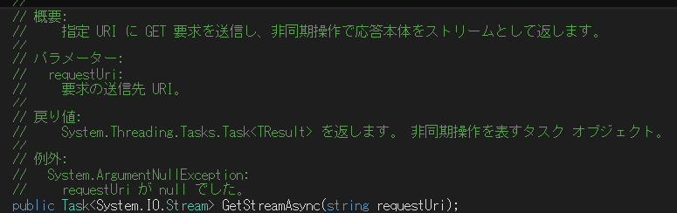
非同期対応メソッドとは？ (HttpClientの例)
内部でasync-awaitを使って
いるかどうかは関係ない
Taskクラスを返す
メソッド名に「～Async」と
付けるのは慣例

Slide 16
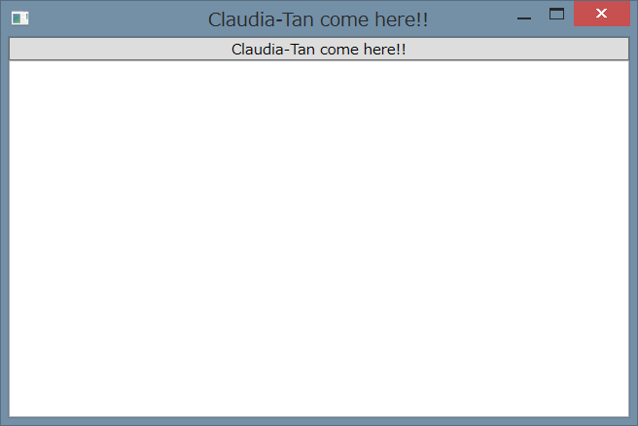


ところで、応答性が悪い…
いきなり全件表示
待つこと数十秒。
しかも、その間GUIがロック…
何コレ… （怒

Slide 17
非同期にしたはずなんです…
非同期処理にしたのは、HttpClientがウェブサーバーに要求を投げて、HTTP接続が確立された所までです。
非同期処理
ここの処理は同期実行、
しかもメインスレッドで！
＝ここが遅いとGUIがロックする

Slide 18
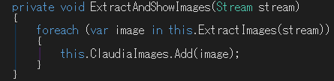
列挙されたイメージデータをバインディング
スレッド１
ExtractImagesメソッドが返す
「イテレーター（列挙子）」を列挙しながら、
バインディングしているコレクションに追加。
ObservableCollection<T>なので、
Addする度にListBoxに通知されて
表示が更新される。
メソッド全体が普通の同期メソッドなので、
ExtractImagesが内部でブロックされれば、
当然メインスレッドは動けない。

Slide 19
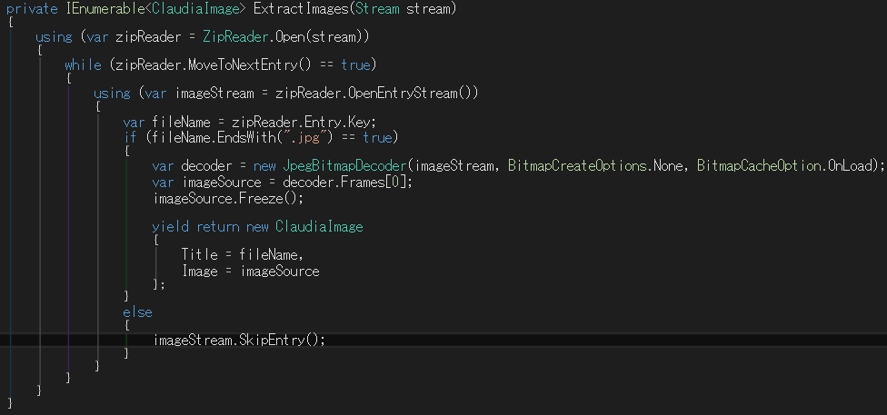
肝心な部分の実装も非同期対応にしなきゃ！
スレッド１
ストリームをZIPファイルとして解析しつつ、
JPEGファイルであればデコードして
イメージデータを返す
「イテレーター（列挙子）」
ZipReader(ShartCompress) を使うことで、
解析しながら、逐次処理を行う事が出来る。
＝全てのファイルを解凍する必要がない
しかし、ZipReaderもJpegBitmapDecoderも、
非同期処理には対応していない。

Slide 20
非同期対応ではない処理を対応させる
非同期対応じゃない処理はどうやって非同期対応させる？
「ワーカースレッド」で非同期処理をエミュレーションします。
えええ？？

Slide 21
ワーカースレッド ≠ System.Threading.Thread
ワーカースレッドと言っても、System.Threading.Threadは使いません。
System.Threading.ThreadPool.QueueUserWorkItemも使いません。
これらを使って実現することも出来ますが、もっと良い方法があります。
それが、TaskクラスのRunメソッドです

Slide 22
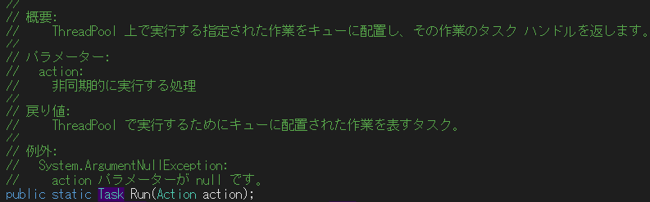
Task.Run()
結局はThreadPoolだが…
処理をおこなうデリゲートを指定
Taskクラスを返却

Slide 23
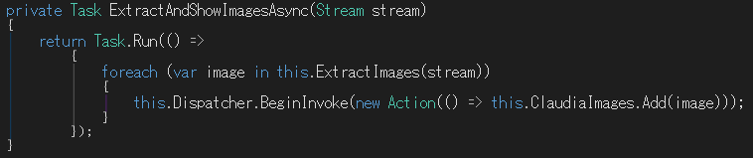
ワーカースレッドをTask化する
スレッド１
スレッド２
イテレーターを列挙していた処理を
Task.Runでワーカースレッドへ
Task.Runはすぐに処理を返す。
その際、Taskクラスを返却する。
スレッド１
ワーカースレッドで実行するので、
Dispatcherで同期させる必要がある。

Slide 24
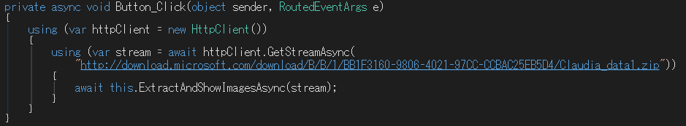
呼び出し元から見ると、まるで非同期メソッド
スレッド１
Taskクラスを返却するので、
そのままawait可能。
スレッド１
ワーカースレッド処理完了後は、
awaitの次の処理（Dispose）が実行される。

Slide 25

ワーカースレッドABC
TaskCompletionSource<T>クラスを使えば、受動的に処理の完了を通知できるTaskを作れるので、これを使って従来のThreadクラスを使うことも出来ます。
（ここでは省略。詳しくはGitHubのサンプルコードを参照）
ワーカースレッドを使わないんじゃなかったっけ？
→「非同期対応メソッドが用意されていることが前提」です。
そもそも従来のようなスレッドブロック型APIでは、このような動作は実現出来ません。
ということは、当然、スレッドブロック型APIには、対応する非同期対応バージョンも欲しいよね。
→WinRTでやっちゃいました、徹底的に（スレッドブロック型APIは駆逐された）。
非同期処理で応答性の高いコードを書こうとすると、
結局ブロックされる可能性のAPIは全く使えない事になる。
だから、これからのコードには
非同期処理の理解が必須になるのヨ

Slide 26
非同期処理 vs ワーカースレッド
全部Task.Runで書けば良いのでは？
→Task.Runを使うと、ワーカースレッドを使ってしまう。
ThreadPoolは高効率な実装だけど、それでもCPUが処理を実行するので、従来の手法と変わらなくなってしまう。
（ネイティブな）非同期処理は、ハードウェアと密接に連携し、CPUのコストを可能な限り使わずに、並列実行を可能にする（CPU Work OffLoads）。
→結果として、よりCPUのパワーを発揮する事が出来ます。
（Blogで連載しました。参考にどうぞ http://www.kekyo.net/category/net/async/）
Task.Runを使用する契機としては、二つ考えられます。区別しておくこと。
  CPU依存型処理（計算ばっかり長時間）。概念的に、非同期処理ではありません。
  →まま、仕方がないパターン。だって計算は避けられないのだから。
  レガシーAPI（スレッドブロック型API）の非同期エミュレーション。
  →CPU占有コストがもったいないので、出来れば避けたい。

Slide 27
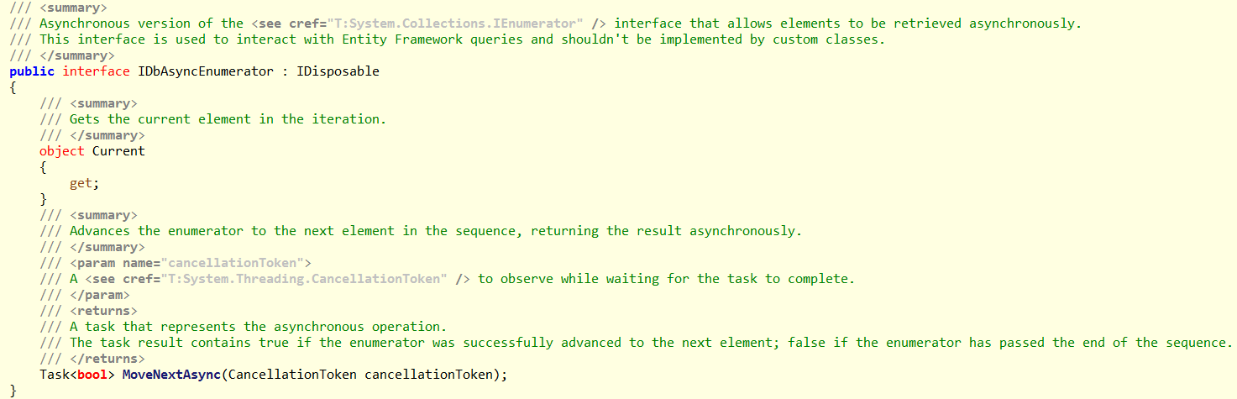
LINQでも非同期にしたいよね…
LINQの「イテレーター」と相性が悪い。
→ メソッドが「Task<IEnumerable<T>>」を返却しても、列挙実行の実態が「IEnumerator<T>.MoveNext()」にあり、このメソッドは非同期バージョンがない。
EntityFrameworkにこんなインターフェイスががが。
しかし、MoveNextAsyncを誰も理解しないので、
応用性は皆無…

Slide 28
隙間を埋めるRx
ただの手続き型処理
単体の同期処理の結果は、「T型」
複数の同期処理の結果は、「IEnumerable<T>型」
単体の非同期処理の結果は、「Task<T>型」
LINQ (Pull)
非同期処理
複数の非同期処理の結果は、「IObservable<T>型」
Reactive Extensions (Push)
複数の結果が不定期的（非同期）にやってくる (Push)
Observer<T>
データが来たら処理
（コールバック処理）
Observable<T>
T
T
T
T
T

Slide 29

イメージ処理をRxで実行
LINQをRxに変換。
列挙子の引き込みを
スレッドプールのスレッドで実施
列挙子（LINQ）
以降の処理をDispatcher経由
（つまりメインスレッド）で実行
要素毎にコレクションに追加。
完全に終了する（列挙子の列挙する要素がなくなる）とTaskが完了する

Slide 30
Rxのリレー
メインスレッドが要素を
受け取り、次の処理へ
IEnumerable<T>
ToObservable()
ObserveOn
Dispatcher()
0
1
2
3
4
0
1
2
3
4
Pull
Push
ワーカースレッドが要素を
取得しながら、細切れに送出
Binding
WPF
ListBox
ObservableCollection
ForEachAsync()
Task
これら一連の処理を表すTask。
完了は列挙が終わったとき

Slide 31
Rxについてもろもろ
LINQ列挙子のまま、非同期処理に持ち込む方法は、今のところ存在しません。
IObservable<T>に変換することで、時間軸基準のクエリを書けるようになるが、慣れが必要です。
→個人的にはforeachとLINQ演算子がawaitに対応してくれれば、もう少し状況は良くなる気がする。
http://channel9.msdn.com/Shows/Going+Deep/Rx-Update-Async-support-IAsyncEnumerable-and-more-with-Jeff-and-Wes
Rxは、Observableの合成や演算に真価があるので、例で見せたような単純な逐次処理には、あまり旨みがありません。それでもコード量はかなり減ります。
初めて x^2=-1 を導入した時の
ようなインパクトがあります、いろいろな意味で。
xin9leさん : Rx入門
http://xin9le.net/rx-intro

Slide 32

非同期処理にも競合条件がある
同時に動くのだから、当然競合条件があります。
ボタンを連続でクリックする
画像がいっぱい入り乱れて
表示される
こ、これはこれで良いかも？

Slide 33
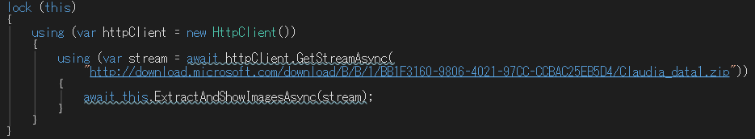
競合条件の回避あるある
この場合は、単純に処理開始時にボタンを無効化、処理完了時に再度有効化すれば良いでしょう。
従来的なマルチスレッドの競合回避知識しかない場合の、「あるある」
error CS1996: 'await' 演算子は、lock ステートメント本体では使用できません。

Slide 34
モニターロックはTaskに紐づかない
モニターロックはスレッドに紐づき、Taskには紐づきません。無理やり実行すると、容易にデッドロックしてしまう。
同様に、スレッドに紐づく同期オブジェクト（ManualResetEvent, AutoResetEvent, Mutex, Semaphoreなど）も、Taskに紐づかないので、同じ問題を抱えています。
Monitor.EnterやWaitHandle.WaitAny/WaitAllメソッドが非同期対応（awaitable）ではないことが問題（スレッドをハードブロックしてしまう）。
えええ、じゃあどうやって競合を回避するの？！

Slide 35
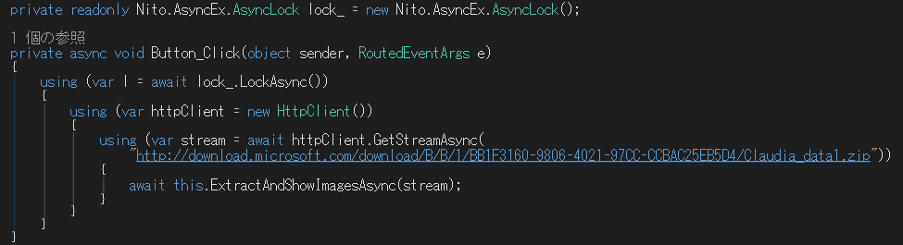

とっても すごい ライブラリ！
Nito.AsyncEx （NuGetで導入可）
モニター系・カーネルオブジェクト系の同期処理を模倣し、非同期対応にしたライブラリです。だから、とても馴染みやすい、分かりやすい！
await可能なlockとして使える
AsyncSemaphoreを使えば、
同時進行するタスク数を制御可能

Slide 36
ストアアプリではTaskクラスを使わない？
今までの内容の応用ですよ！
ストアアプリ固有の名前空間に存在するクラス群（WinRT API）では、非同期処理をTaskクラスで返しません。
その代わり、IAsyncInfoインターフェイスやIAsyncOperation<T>インターフェイスを返します。
これらのインターフェイスに対して、直接awaitすることが出来ます。これは、GetAwaiter拡張メソッドが定義されていることで実現しています。
また、上記インターフェイスをTaskクラスに変換することが出来ます。それがAsTask拡張メソッドです。Taskクラスに変換することで、既存のTaskクラスを使用した様々なメソッドで応用する事が出来ます。
  WinRT と await を掘り下げる (http://blogs.msdn.com/b/windowsappdev_ja/archive/2012/04/30/winrt-await.aspx)
  .NET タスクを WinRT 非同期処理として公開する
  (http://blogs.msdn.com/b/windowsappdev_ja/archive/2012/06/25/net-winrt.aspx)

Slide 37
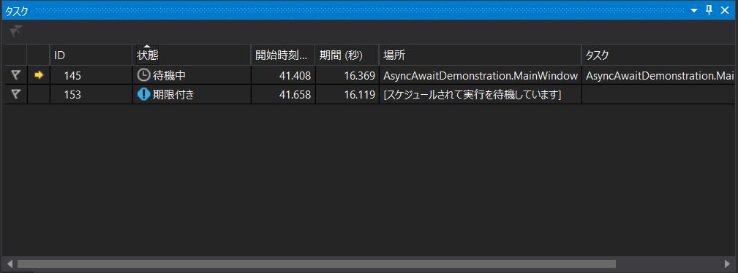
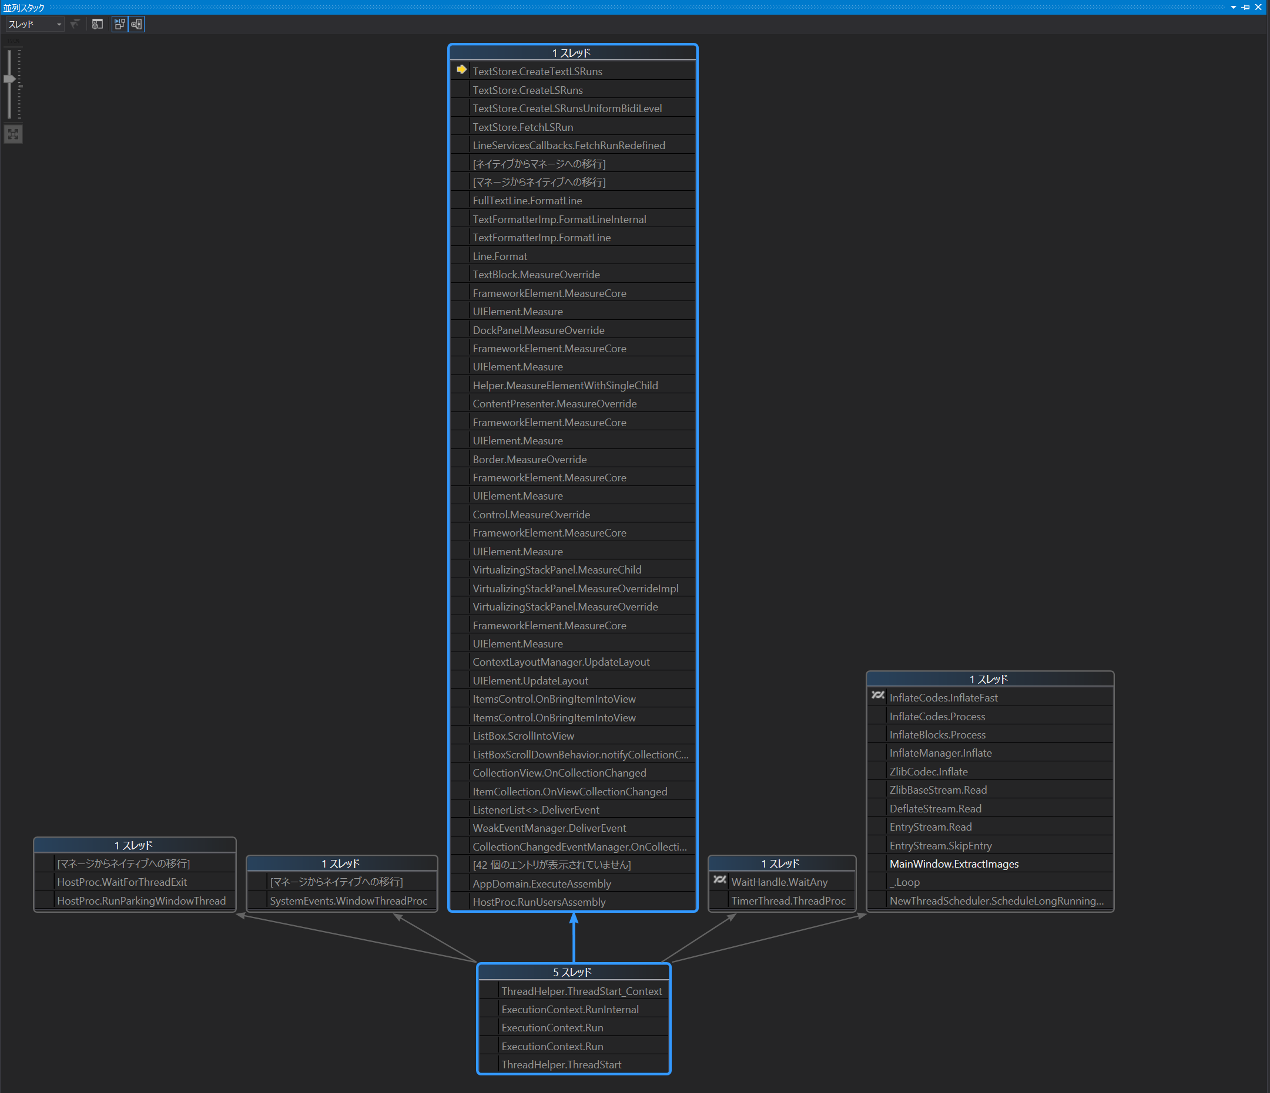
非同期処理のデバッグ
「タスクウインドウ」
タスクはスレッドに紐づかない
→スタックトレースを参照してもムダ
「並列スタックウインドウ」
いろいろなスレッドとの関係がわかりやすい

Slide 38

まとめ
ブロックされる可能性のある処理は、すべからくTaskクラスを返却可能でなければなりません。でないと、Task.Runを使ってエミュレーションする必要があり、貴重なCPUリソースを使うことになります。そのため、続々と非同期対応メソッドが追加されています。
CPU依存性の処理は、元々非同期処理に分類されるものではありません。これらの処理は、ワーカースレッドで実行してもかまいません。その場合に、Task.Runを使えば、Taskに紐づかせることが簡単に出来るため、非同期処理と連携させるのが容易になります。
連続する要素を非同期で処理するためには、LINQをそのままでは現実的に無理です。Rxを使用すれば、書けないこともない。いかに早く習得するかがカギかな…
非同期処理にも競合条件は存在します。そこでは、従来の手法が
通用しません。外部ライブラリの助けを借りるか、そもそも
競合が発生しないような仕様とします。
フフフ

Slide 39
何かいろいろ足りないな…
awaitが適用できるメソッドの条件は？
GetAwaiterメソッドって？
MVVMでどうやるの？
スレッドとタスクの関係がどうも分からない？
パフォーマンスが上がらない場合の注意点？
ユニットテストどうやるの？
…
続く!!!

Slide 40
ありがとうございました
本日のコードはGitHubに上げてあります。
https://github.com/kekyo/AsyncAwaitDemonstration
このスライドもブログに掲載予定です。
http://www.kekyo.net/
11/1 Unveiled!
名古屋北生涯学習センター 第三集会室
広報を待て！！
おいしいにゃー？

